Slide 1
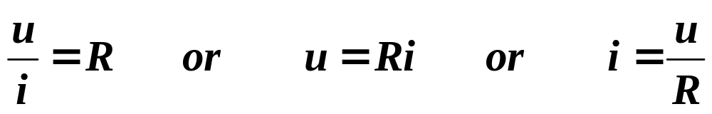
欧姆定律
1、电阻元件的符号、特性及参数
i
u
线性电阻元件
u
R
非线性电阻
i
0
2、欧姆定律
在关联参考方向下，电阻两端电压与流过电阻的电流成正比，比例系数为电阻元件的参数——电阻值

Slide 2



欧姆定律
I
I
I
+
-
+
U
R
U
R
U
R
-
+
-
注意：
用欧姆定律列方程时，一定要注意关联参考方向

Slide 3
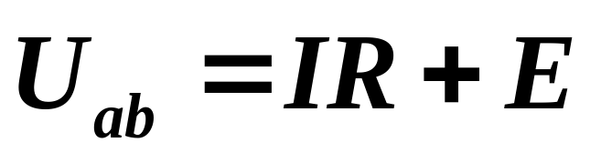
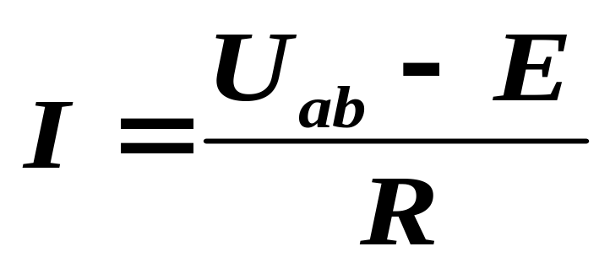

广义欧姆定律
(支路中含有电动势时的欧姆定律)
a
I
+
R
U_{ab}
+
E
-
_
b

